Slide 1
AIDT 초등 수학
- 5,6학년 수학 / 놀이를 더하다 -

Slide 2

수학_5-1-3_놀이를 더하다_자신만만 대응 관계
교사/학생
No | UI Description
1 | 슬라이드 버튼
자신만만 대응 관계
모둠을 구성한 다음 대표 기기로 활동해요!
인원
4명
준비물
놀이 카드, 주사위

Slide 3

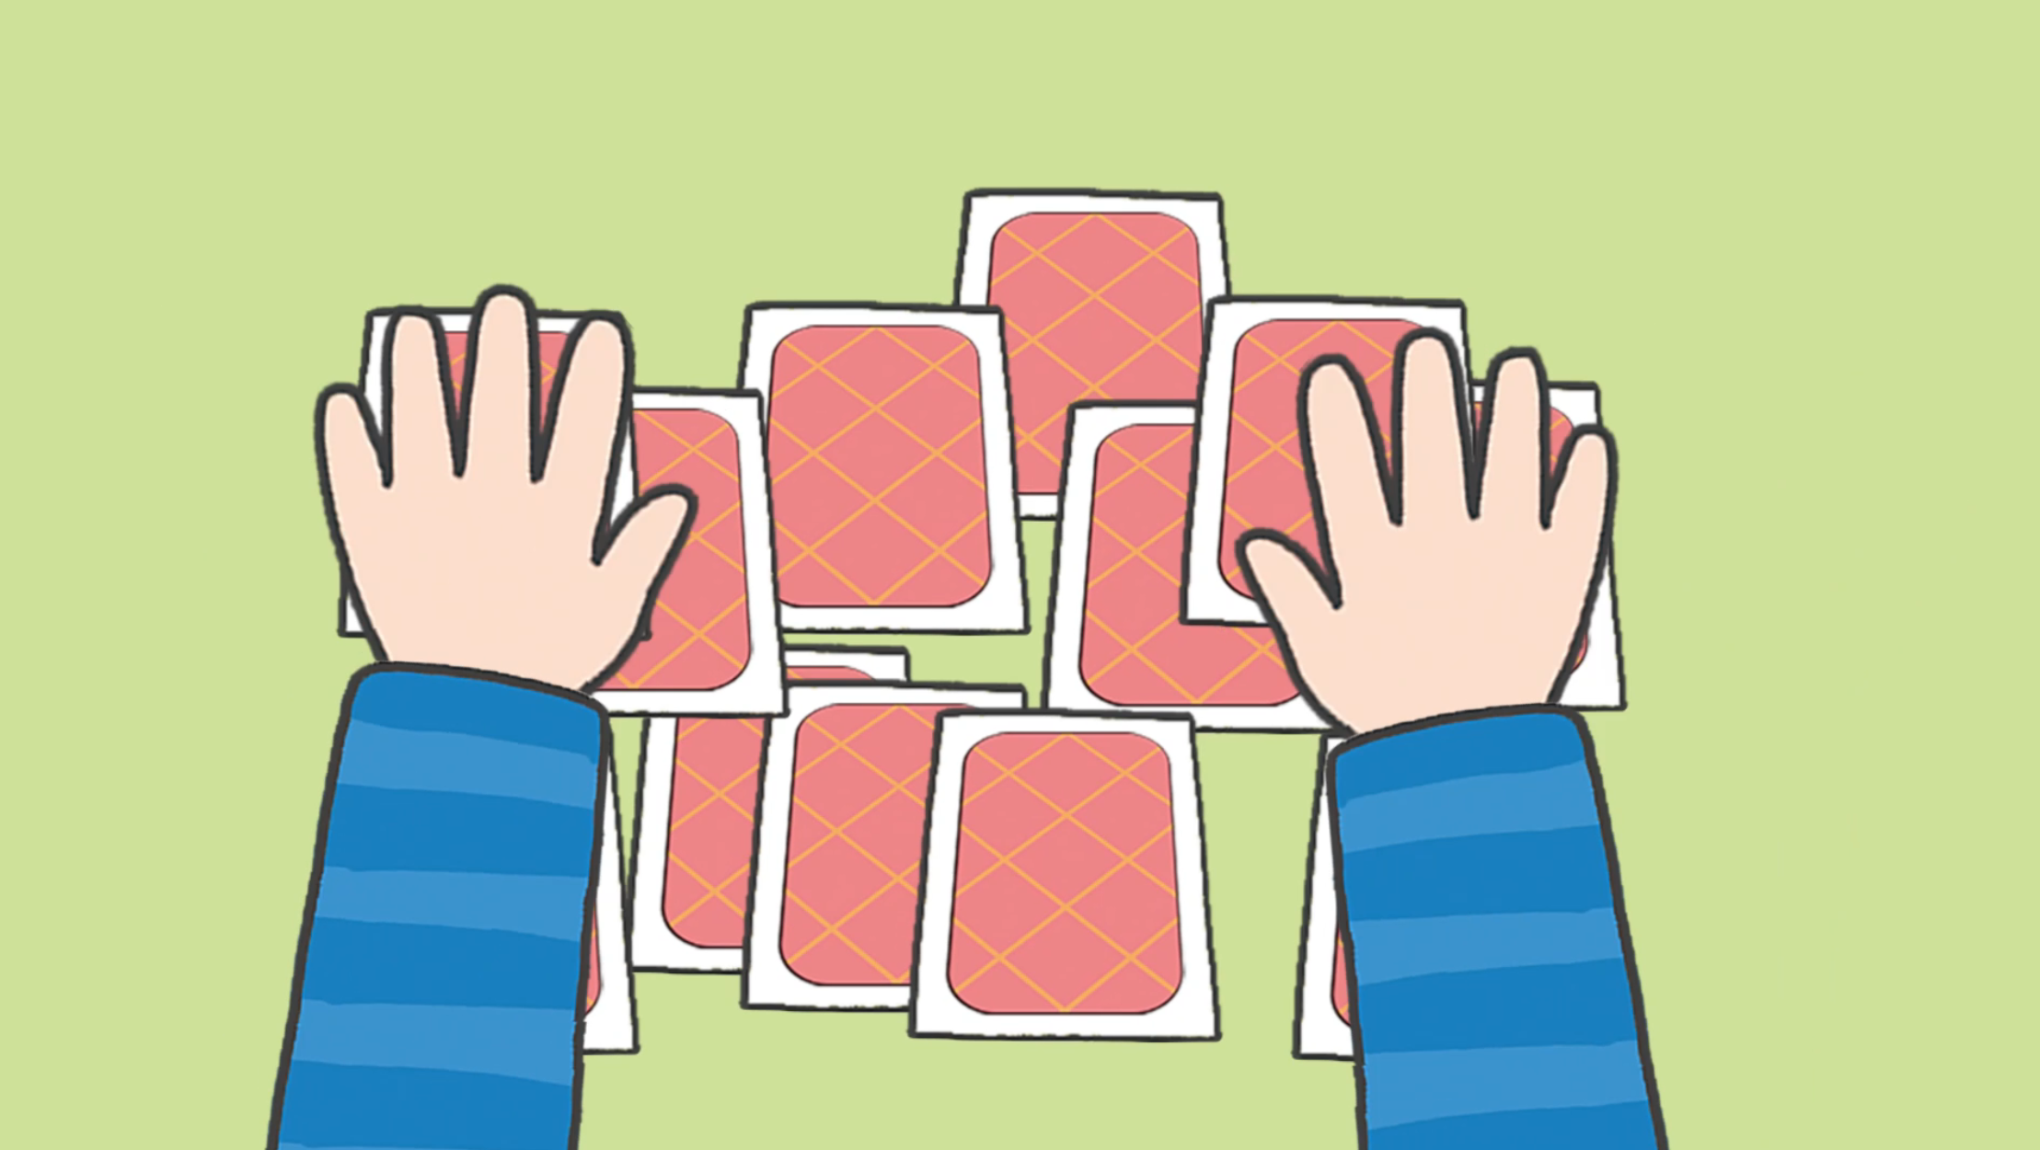
수학_5-1-3_놀이를 더하다_자신만만 대응 관계
교사
교사
No | UI Description
1 | 버튼을 누르면 모둠 구성 기능이 팝업으로 노출
2 | 슬라이드 버튼
3 | 페이지 네비게이션
4 | 활동 영상 버튼 클릭 시 팝업에서 영상 재생
4
1
한 명의 카드를 잘 섞어 뒤집어 쌓아 두고, 가위바위보로 놀이 순서를 정합니다.
활동 영상
2
1
모둠 구성하기
3

Slide 4
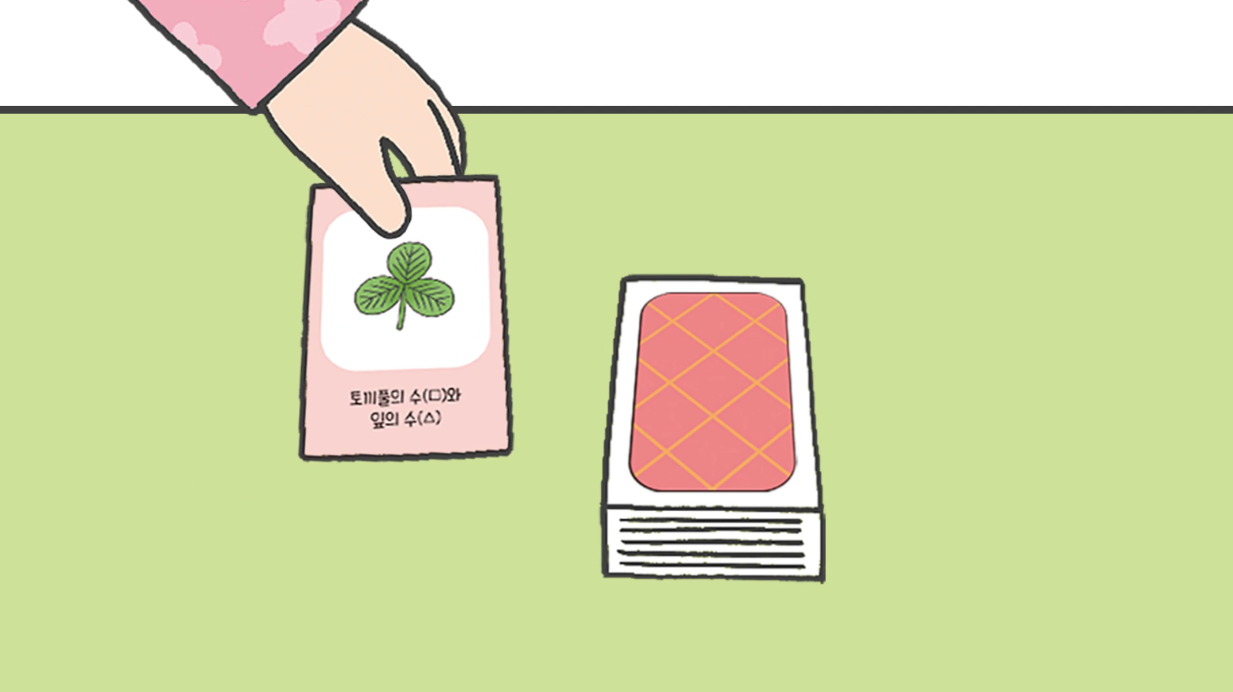
수학_5-1-3_놀이를 더하다_자신만만 대응 관계
교사
교사
2
자신의 차례가 되면 쌓아 둔 카드 중 한 장을 뒤집어 내러놓습니다.
활동 영상
모둠 구성하기

Slide 5
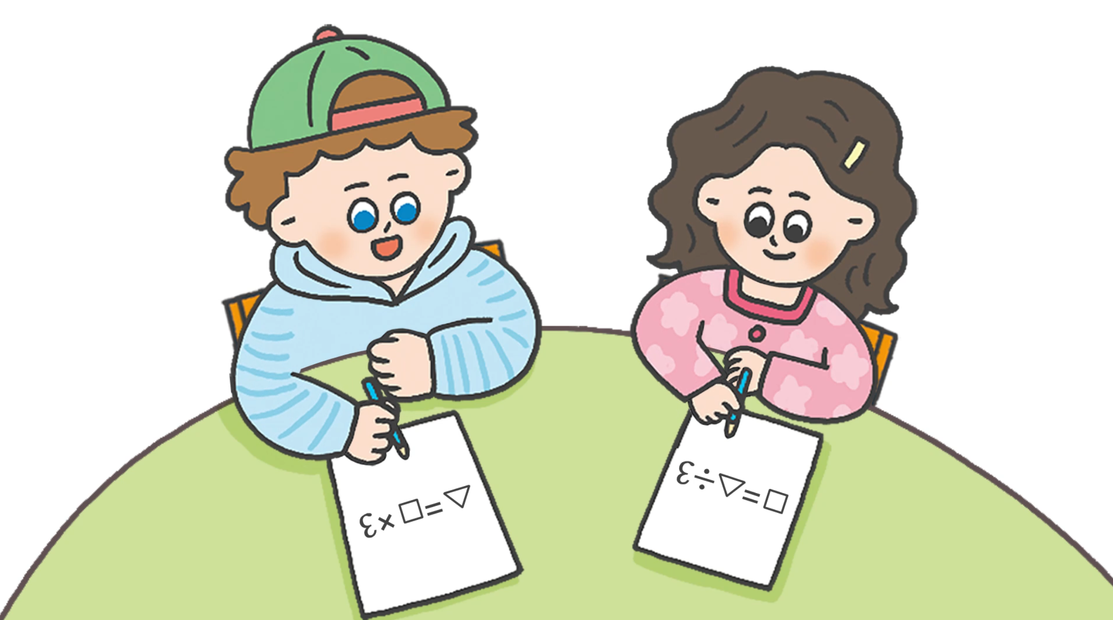
수학_5-1-3_놀이를 더하다_자신만만 대응 관계
교사
교사
3
뒤집어 내려놓은 카드를 보고, 두 양 사이의 대응 관계를 기호로 사용하여 각자 식으로 나타냅니다.
활동 영상
모둠 구성하기

Slide 6
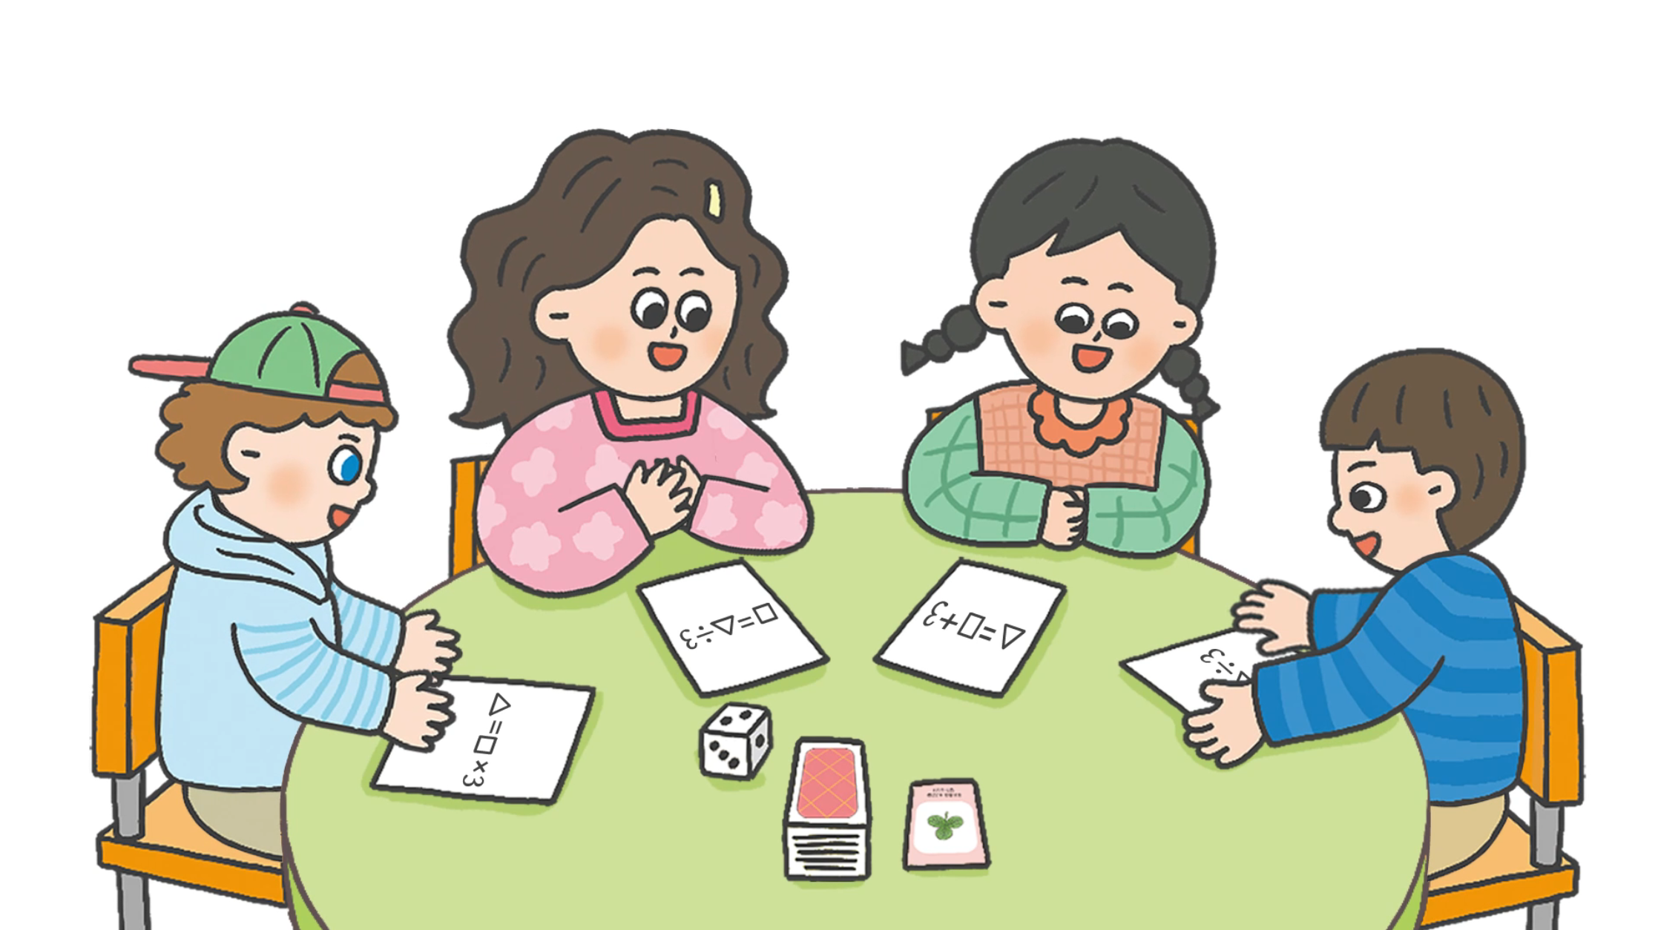
수학_5-1-3_놀이를 더하다_자신만만 대응 관계
교사
교사
4
식이 맞는지 모두 함께 확인하고 식이 맞은 사람은 1점을 획득합니다. 이때 해당 카드를 뒤집은 사람은 주사위를 던져 나온 눈의 수가 홀수이면 1점, 짝수이면 2점을 추가로 획득합니다.
활동 영상
모둠 구성하기

Slide 7
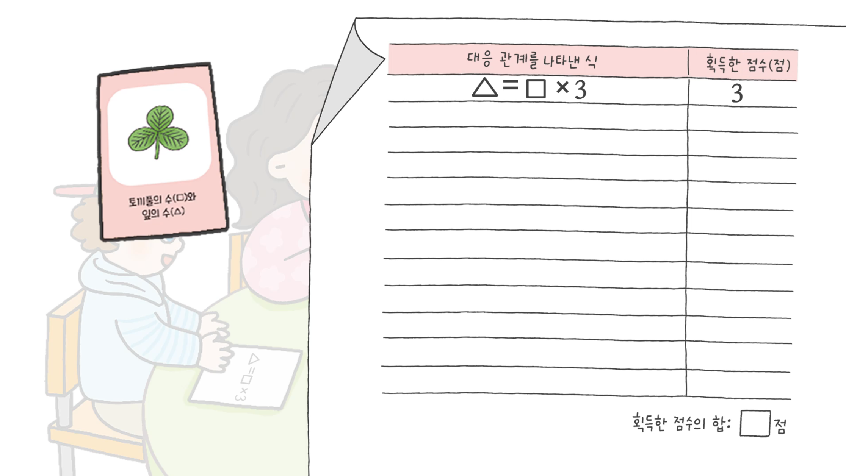

수학_5-1-3_놀이를 더하다_자신만만 대응 관계
교사
교사
5
획득한 점수를 표에 쓰고, 사용한 카드는 한쪽에 모아 둡니다.
활동 영상
모둠 구성하기

Slide 8
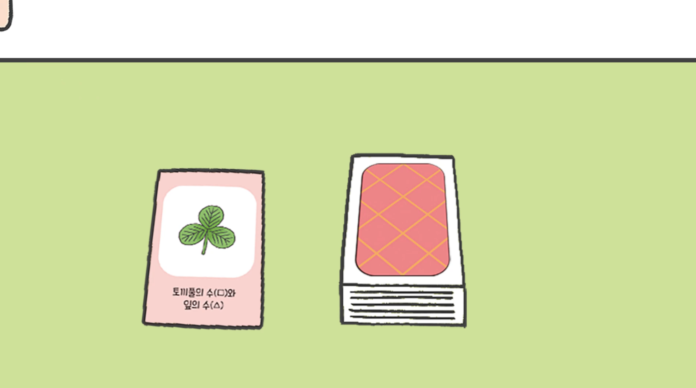
수학_5-1-3_놀이를 더하다_자신만만 대응 관계
교사
교사
6
남은 카드가 없을 때까지 2~3의 순서대로 놀이를 반복합니다. 획득한 점수의 합이 가장 높은 사람이 이깁니다.
활동 영상
모둠 구성하기

Slide 9
수학_5-1-3_놀이를 더하다_자신만만 대응 관계
학생
교사
No | UI Description
1 | 내 모둠 확인하기 버튼 초기는 비활성화 상태 교사가 완성된 모둠 정보를 전송하면 버튼이 활성화됨 버튼 클릭 시 내 모둠 정보를 확인할 수 있는 팝업 노출(플랫폼)
2 | 슬라이드 버튼
3 | 페이지 네비게이션
4 | 활동 영상 버튼 클릭 시 팝업에서 영상 재생
4
1
한 명의 카드를 잘 섞어 뒤집어 쌓아 두고, 가위바위보로 놀이 순서를 정합니다.
활동 영상
2
1
내 모둠 확인하기
3

Slide 10
수학_5-1-3_놀이를 더하다_자신만만 대응 관계
학생
교사
2
자신의 차례가 되면 쌓아 둔 카드 중 한 장을 뒤집어 내러놓습니다.
활동 영상
내 모둠 확인하기

Slide 11
수학_5-1-3_놀이를 더하다_자신만만 대응 관계
학생
교사
3
뒤집어 내려놓은 카드를 보고, 두 양 사이의 대응 관계를 기호로 사용하여 각자 식으로 나타냅니다.
활동 영상
내 모둠 확인하기

Slide 12
수학_5-1-3_놀이를 더하다_자신만만 대응 관계
학생
교사
4
식이 맞는지 모두 함께 확인하고 식이 맞은 사람은 1점을 획득합니다. 이때 해당 카드를 뒤집은 사람은 주사위를 던져 나온 눈의 수가 홀수이면 1점, 짝수이면 2점을 추가로 획득합니다.
활동 영상
내 모둠 확인하기

Slide 13
수학_5-1-3_놀이를 더하다_자신만만 대응 관계
학생
교사
5
획득한 점수를 표에 쓰고, 사용한 카드는 한쪽에 모아 둡니다.
활동 영상
내 모둠 확인하기

Slide 14
수학_5-1-3_놀이를 더하다_자신만만 대응 관계
학생
교사
6
남은 카드가 없을 때까지 2~3의 순서대로 놀이를 반복합니다. 획득한 점수의 합이 가장 높은 사람이 이깁니다.
활동 영상
내 모둠 확인하기

Slide 15
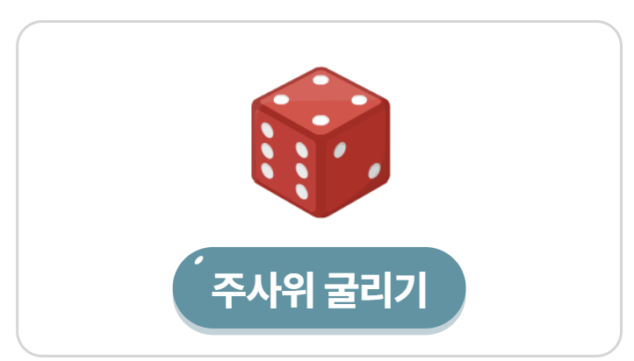



수학_5-1-3_놀이를 더하다_자신만만 대응 관계
No | UI Description
1 | 카드 뽑기 버튼 클릭 시 놀이 카드(교과서 175쪽 준비물 5) 1장 무작위로 노출 모든 카드가 한 번씩 나오도록 함 카드가 바뀌면 2-1과 2-2가 초기화됨
2 | 식 만들기 영역
2-1 | 선택형 클릭 시 사칙연산 기호가 노출되고, 이를 선택하면 2-1 영역에 입력됨
2-2 | 입력창 숫자 입력 가능함
3 | 주사위 굴리기 주사위의 눈이 짝수(2, 4, 6)일 때 3-1 노출 주사위의 눈이 홀수(1, 3, 5)일 때 3-2 노출
4 | 점수 입력판
5 | 정답 확인 버튼 클릭 시 2-2의 정오답이 체크됨 정오답은 17슬라이드 참고
6 | 대표 기기 변경하기 모둠 구성 시 결정된 대표 기기에 문제가 생겼을 때, 대표 기기를 변경할 수 있음 클릭 시 플랫폼의 대표 기기 변경 팝업 노출
* | 12개 그림 카드를 모두 노출되면 게임 종료
6
순서대로 돌아가며 카드를 뽑아 두 양 사이의 대응 관계를 기호를 식으로 나타내 봅시다.
대표 기기 변경하기
1
랜덤 카드
2
3-1
식을 나타내 보세요!
+2점
2-1
2-2
3-2
□=△
+1점
1-1
△=□
+
-
×
÷
3
4
모둠원 | 1회 | 2회 | 3회 | 4회
1회
2회
3회
5

Slide 16
수학_5-1-3_놀이를 더하다_자신만만 대응 관계
No | UI Description
1 | 카드 뽑기 버튼 클릭 시 놀이 카드(교과서 175쪽 준비물 5) 1장 무작위로 노출 모든 카드가 한 번씩 나오도록 함 카드가 바뀌면 2-1과 2-2가 초기화됨
2 | 식 만들기 영역
2-1 | 선택형 클릭 시 사칙연산 기호가 노출되고, 이를 선택하면 2-1 영역에 입력됨
2-2 | 입력창 숫자 입력 가능함
3 | 주사위 굴리기 주사위의 눈이 짝수(2, 4, 6)일 때 3-1 노출 주사위의 눈이 홀수(1, 3, 5)일 때 3-2 노출
4 | 점수 입력판
5 | 정답 확인 버튼 클릭 시 2-2의 정오답이 체크됨 정오답은 17슬라이드 참고
* | 12개 그림 카드를 모두 노출되면 게임 종료
6 | 제출 버튼 활동 종료 후 정답 채점 버튼이 제출 버튼으로 바뀌어 노출 클릭 시 화면이 교사에게 제출됨
순서대로 돌아가며 카드를 뽑아 두 양 사이의 대응 관계를 기호를 식으로 나타내 봅시다.
1
2
랜덤 카드
식을 나타내 보세요!
3-1
2-1
2-2
+2점
△=□
□=△
3-2
+1점
1-1
+
-
×
÷
5
3
4
모둠원 | 1회 | 2회 | 3회 | 4회
1회
2회
3회
6
제출

Slide 17
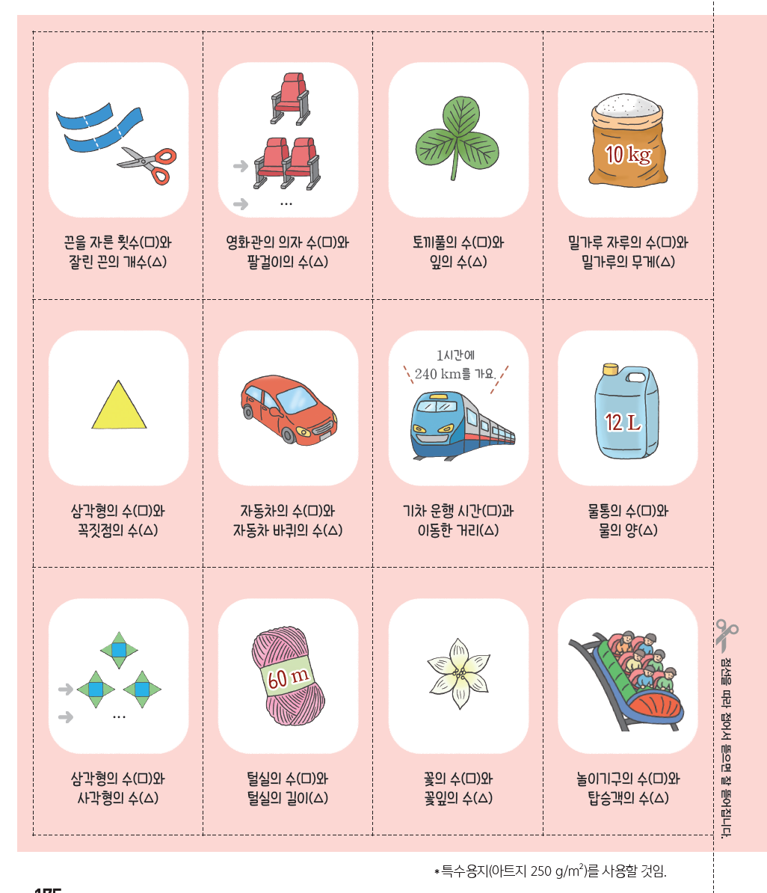
수학_5-1-3_놀이를 더하다_자신만만 대응 관계
[끈] △ = □ + 1 / □ = △ - 1
[의자] △ = □ + 1 / □ = △ - 1
[토끼풀] △ = □ × 3 / □ = △ ÷ 3
[밀가루] △ = □ × 10 / □ = △ ÷ 10
[꼭짓점] △ = □ × 3 / □ = △ ÷ 3
[자동차] △ = □ × 4 / □ = △ ÷ 4
[기차] △ = □ × 240 / □ = △ ÷ 240
[물통] △ = □ × 12 / □ = △ ÷ 12
[도형] △ = □ × 4 / □ = △ ÷ 4
[털실] △ = □ × 60 / □ = △ ÷ 60
[꽃] △ = □ × 6 / □ = △ ÷ 6
[놀이기구] △ = □ × 6 / □ = △ ÷ 6

